Slide 1

Trænings-startpakke i vores disciplin
Hvorfor, hvad og hvordan?

Slide 2
Vi vil gøre flere af vores foreninger aktive i vores tilbud (strategisk mål i DIF-aftale)
Vores gymnastik-discipliner er basis for al aktivitet
2016
2021
Konkurrencer, opvisninger mm.
(ca. 15.000 medlemmer)
Ikke-konkurrenceaktiviteter
(ca. 190.000 medlemmer)
Elite/landshold
(ca. 200 medlemmer)
GymDanmarks DNA
Notes:
Disciplinerne skal stadig kun koncentrere sig om egen disciplin, men finde ud af, hvad vi kan tilbyde de foreninger som ikke har/ikke ønsker at deltage i konkurrence.

Slide 3
Formål og mål med trænings-startpakker
Formål
Vi vil hjælpe foreninger i gang med kvalificeret træning inden for en given disciplin og således udbrede forbundets discipliner (som træningsaktivitet) til medlemsforeninger.
Mål
Udvikle og implementere trænings-startpakker, der hjælper lokale foreningstrænere i gang med træning af begyndere inden for en given disciplin.

Slide 4
Arbejdsgruppe på tværs af udvalg
Gruppen blev etableret i januar 2018.
Min. to repræsentanter fra hver disciplin.
Heraf min. en person fra en forening, der har erfaring med opstart af disciplinen.
      Gymnastik for Alle
      Idrætsgymnastik
      Rope Skipping
      Rytmisk gymnastik
      Sports Acrobatik
      TeamGym
      Trampolin
      Tumbling
Fra kontoret: Espen og Betina.
Gruppen møde 2-3 gang om året.
Find mødereferater på www.gymtranet.dk/referater

Slide 5
Spørgsmål til debat
… til brug for en afklarende debat i udvalget.
• Hvilke muligheder ser vi med en trænings-startpakke i vores disciplin?
• Hvorfor er det sjovt at træne netop vores disciplin?
• Hvad kan en nybegynder særligt få ud af at træne vores disciplin?
• Hvad er det særlige ved vores disciplin?
• Hvorfor er det vigtigt med en trænings-startpakke i vores disciplin?
• Hvad kunne man frygte?
• Hvad skal vi være opmærksomme på, når vi udvikler en trænings-startpakke i vores disciplin?
Hvordan vil vi italesætte vores disciplin, så den ikke kun associeres med ‘konkurrence’?

Slide 6
Next step
… i processen frem mod en trænings-startpakke er afklaring af vores parathed
Er vi parate?
Parathed
Mål
Idéer og prioritering
(budget)
Iværksæt udvikling af indhold
Tilpasning
Markedsføring
Drift

Slide 7
Parathed - testes med Paratometeret
Paratometeret er målrettet medlemmer af arbejdsgruppen, men udvalgsmedlemmer er også velkommen til at tage testen med følgende spørgsmål:
Udvalgets kendskab til formål og mål med trænings-startpakke
Udvalgets opbakning om udvikling af en trænings-startpakke
Giver det mening, med en trænings-startpakke?
Har vi et arbejdsgruppe-team?
Er arbejdsgruppe-teamet er motiveret for at komme i gang?
Er arbejdsgruppe-teamet klar til at tage fat?
Har vi en idé om, hvilke elementer vores startpakke skal indeholde?

Slide 8
Next step
… i processen frem mod en trænings-startpakke af afklaring af mål
Vi er parate! Hvad er vores mål?
Parathed
Mål
Idéer og prioritering
(budget)
Iværksæt udvikling af indhold
Tilpasning
Markedsføring
Drift

Slide 9
Mål
I samarbejde med Espen og Betina fra kontoret fastlægges de specifikke mål for netop vores trænings-startpakke. Vi skal bl.a. forholde os til følgende:
Hvad vil vi konkret opnå med vores trænings-startpakke?/Hvad skal pakken gøre for vores disciplin?
Hvem er vores målgruppe?
Hvor mange foreninger vil vi gerne nå ud til?

Slide 10
Next step
… i processen frem mod en trænings-startpakke er fastlæggelse af indhold og budget
Vi er parate! Vi kender vores mål. Hvad skal vores pakke indeholde?
Parathed
Mål
Idéer og prioritering
(budget)
Iværksæt udvikling af indhold
Tilpasning
Markedsføring
Drift

Slide 11
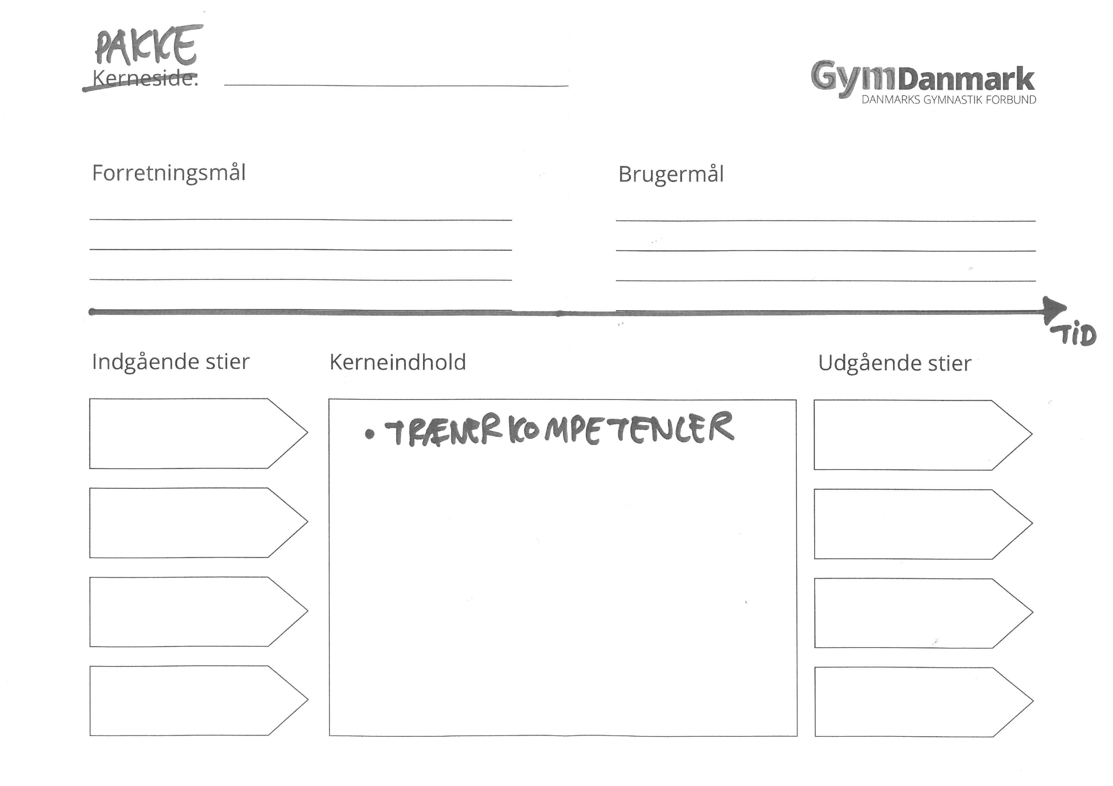
Startpakkeindhold
I samarbejde med Espen og Betina fra kontoret fastlægges indholdet i vores trænings-startpakke ved brug af denne skabelon og budget udformes.
Hvem skal involveres i udvikling og drift?
Hvordan skal vores startpakke hænge sammen med vores andre tilbud (udd./ kurser/konkurrence/camp)?

Slide 12
Next step
I samarbejde med Espen og Betina fra kontoret iværksættes udvikling, markedsføring og drift – og løbende tilpasninger.
Vi ved hvad vores pakke skal indeholde
Vi er parate! Vi kender vores mål. og har aftalt budget med kontoret.
Parathed
Mål
Idéer og prioritering
(budget)
Iværksæt udvikling af indhold
Tilpasning
Markedsføring
Drift
I samarbejde med kontoret

